Slide 1
La prise en charge de la dénutrition pendant la crise Covid (une affaire de TOUS): retour d’expérience de la Maison Ferrari
La Maison Ferrari:
158 résidents, dont UPPD de 2 X 15 résidents et une petite unité de 15 lits ( « unité COVID »),
MedCo gériatre et nutritionniste,
tradition de prise en charge nutritionnelle: bilan nutritionnel d’entrée, albuminémie/6mois, point nutritionnel en équipe/mois (poids, problèmes alimentaires, actions correctives), équipes sensibilisées préalablement par une étude sur les « mangers-mains »
La problématique nutritionnelle pendant le COVID: découverte au fur et à mesure
Constat de dénutrition systématique inhérent à l’état infectieux COVID.
Troubles digestifs (diarrhée, vomissements) altérant la prise alimentaire.
Syndrome dépressif avec perte de l’appétit.
Isolement social (confinement, absence des familles et de leurs apports, réduction des relations entre résidents…) limitant l’alimentation plaisir.
Oxygénothérapie gênant la prise alimentaire

Slide 2
1ère Période: début de l’épidémie – 1ère unité COVID
6 places: 1 IDE + 1 ASD + 1 étudiante en soins infirmiers volontaires
Alités ou au fauteuil, O² et perfusés, faible activité physique
Alimentation à la demande, souvent fractionnée/2h, texture adaptée voire à la seringue
Systématiquement enrichie, notamment potages enrichis midi et soir, repas enrichis et compléments alimentaires à la demande selon les capacités d’alimentation et les goûts de chaque R.

Slide 3
2ème Période: déconfinement partiel – découverte des tableaux nutritionnels post-épidémiques
Constats:
Persistance de syndrômes de dénutrition après le COVID.
Persistance de faiblesses musculaires et AEG.
Etats dépressifs – pertes de l’appétit - tendances au repli sur soi.
Accentuation des accompagnements dans tous les services:
Ex.:12 personnes pour 58 R (1 IDE+6 ASD+3 ASH+3 élèves)
L’accompagnement alimentaire est la priorité (avec surveillance épidémique): « manger équilibré, varié, adapté, mais surtout de tout et avec plaisir »
Sce au plateau individualisé, potage enrichi au verre à la demande, tableaux de suivi des ingestats sur les portes contrôlés quotidiennement par l’IDE , personnalisation en fonction des goûts de chacun, plats chauds et usage large des condiments (sel, poivre…)
appropriation de l’accompagnement alimentaire par les ASH (véritables binômes ASD-ASH): organisation des temps alimentaires de chaque R entre les gouvernantes et les ASH, stimulation et aide au repas, temporisation de la levée des plateaux, surveillance et traçage à chaque repas des ingestats, alerte des collègues professionnels,
mission de tous: « proposer, proposer, proposer, en variant les goûts et les couleurs ainsi que le proposant »
À disposition: madeleines ou autres gâteaux en libre accès, produits laitiers, apports des familles, réfrigérateur rempli pour la nuit

Slide 4
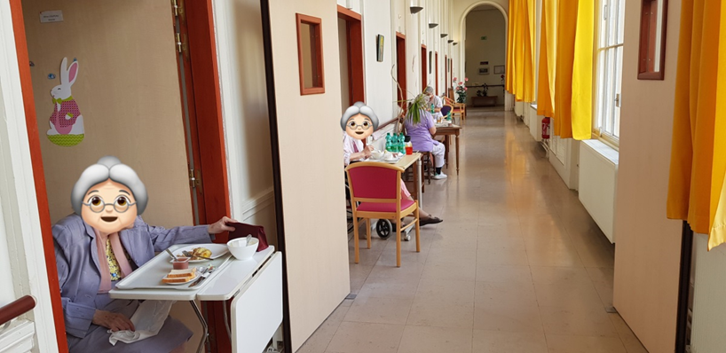
2ème Période (suite): déconfinement partiel – découverte des tableaux nutritionnels post-épidémiques
Travail sur la composante isolement: installations sur pas de portes (notamment aux repas, vue sur le voisin et discussion, réassurance sur un voisin toujours en vie) et sorties précoces des chambres, amélioration de l’environnement, accentuation animations et skypes,
mobilisation intensifiée dès que l’état clinique le permet: kinésithérapeutes particulièrement investis, la reprise d’activité physique stimulant l’envie de manger
Tout le personnel soignant et hôtelier formé et sensibilisé, de manière régulière (notamment à l’occasion de staffs quotidiens pluridisciplinaires), au dépistage des signes de déshydratation, troubles du comportement ou tout signe inhabituel,
Unité Coaching post-unité COVID: R post-COVID ou non-COVID très fragilisés, alimentation plaisir, activité physique, mobilisation, passer du temps avec eux, « cocoonés », 3 gouvernantes très investies en lien avec la cuisine pour préparer ce qui faisait plaisir aux R. sans limitation

Slide 5
3ème Période: 2ème unité COVID – expérience acquise: prévention de la dénutrition et syndrômes post-COVID
Création en urgence unité COVID: 12 R, 1 cadre dédié+1 IDE + 2 ASD+ 2 élèves
repas enrichis systématiquement (fromage, crème, HP20, potages enrichis au verre…), tout le personnel mobilisé pour l’accompagnement des repas et qui déjeunait avec les résidents
Prévention systématique de l’isolement et du repliement sur soi:
Choix de l’alimentation collective, sans isolement dans les chambres (n ’étaient en chambre que les R. très fragiles)
2 espaces salles à manger, au milieu de l’unité
Animations quotidiennes collectives (piano dans l’unité à volonté, environnement très musical), vie organisée hors des chambres
Mobilisation physique systématique: mobilisation au lit ou dans la chambre encouragée

Slide 6
Enseignements pour l’établissement:
Etablissement déjà sensibilisé à l’accompagnement nutritionnel et bénéficiant d’un MedCo gériatre et nutritionniste.
Découverte néanmoins de situations nouvelles:
dénutrition plus importante avec l’état infectieux et persistant durablement après l’infection COVID.
AEG marquée.
états dépressifs influençant fortement l’appétence.
influence majeure de l’isolement social.
importance de la remobilisation physique et psychologique.
Nous avons appris au fur et à mesure
importance de la mise en place de préventions avec l’expérience de la première crise et de la première sortie de crise
L’affaire de tous:
travail d’équipe (communication et information, debriefings, laisser la place aux initiatives, autorisation large des téléphones portables du personnel).
Investissement totale de tout l’encadrement,
découverte de la place importante du personnel hôtelier (gouvernantes, ASH)
Importance des questionnements éthiques réguliers (portes transparentes…)

